Slide 1
Prostredníctvom hudby poznávame kultúru rôznych národov POĽSKO
5.ročník

Slide 2
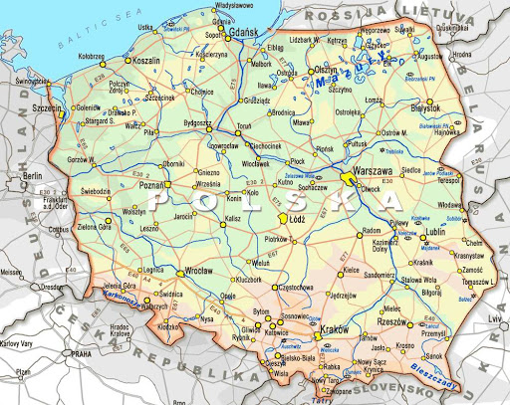
Poľská hymna- vypočuj si https://www.youtube.com/watch?v=U3ObamBkrCc
vlajka
Mazurek Dąbrowskiego-názov hymny
Autor hudby: neznámy
Autor textu: Józef Wybicki
Halvné mesto: Varšava - mapa--------------

Slide 3
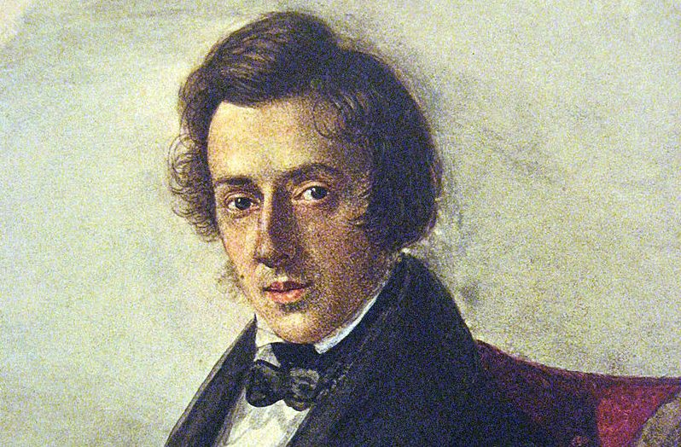
Svetoznáma tvorba Poľska
V 6.treied sa zoznámite s tvorbou skladateľa
FRYDERYKA CHOPINA
F.Chopin bol skladateľ a klavírista, ktorý väčšinu času svojho života prežil vo Francúzsku.
Bol veľmi hrdý na svoj pôvod a preniesol to do svojej tvorby.
Bohatú inšpiráciu mu ponúkla poľská ľudová hudby a kultúra.
Splnilo sa i jeho posledné prianie a jeho srdce je pochované v Poľsku, lebo sa celým srdcom cítil byť Poliak.
Vypočujte si:
https://www.youtube.com/watch?v=9E6b3swbnWg – NOCTURNO
https://www.youtube.com/watch?v=CvFH_6DNRCY –SVIT LUNY

Slide 4
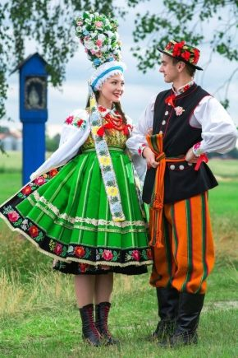
Poľské ľudové tance
Mazúrka- je párový ľudový tanec v trojdobom takte.
Pozri si ukážku:
https://www.youtube.com/watch?v=lRl1T7CAD0E
Krakowiak- poľský ľudový tanec, dostal meno podľa mesta Krakow
Pozri si ukážku: https://www.youtube.com/watch?v=-5DEujpGqSA

Slide 5
Naučme sa.... https://www.youtube.com/watch?v=1hlxVtgd080
poľská pieseň Siadła pszczółka 1. Siadła pszczółka, na jabłoni i otrzepuje kwiat, [:czemu żeś mi moja miła zawiązała ten świat.:] 2. Jam ci światu nie wiązała, zawiązał ci go ksiądz, [:jam cię tylko pokochała, tyś mnie nie musiał wziąć.:] 3. Jam się pięknie ubierała, pięknie nosiła się, [:a tyś myślał, żem ja ładna i to uwiodło cię.:] 4. Murarczyku zamuruj mi, moje czarne oczy, [:Żebym innych nie szukała we dnie ani w nocy.:] 5. Turbuje się moja mama, turbuje, turbuje, [:Że dla córki nie ma wiana, czym ją wywianuje.:]

Slide 6
Sadla včielka na jablonku- slov. verzia https://www.youtube.com/watch?v=Qs3dOhLcgfk&list=RDQs3dOhLcgfk&start_radio=1
Sadla včielka na jablonku Poľská ľudová 1. Sadla včielka na jablonku, na voňavý kvet, [:prečo si mi zabránila odíjsť v ten šíry svet.:] 2. Ty si bola iba moja tak nás spojil Boh, [:na lásku je jeden málo láska si pýta dvoch.:] 3. Zamuruj mi muráriku moje čierne oči, [:aby lásku nehľadali vo dne ani v noci.:] 4. Mamko moja drahá mamko netrápte sa viac, [:čo dá Pán Boh to sa stane, vezme čo si chce vziať.:] 5. Mne už stačí len hrob tmavý na ňom malý kríž, [:tu raz nájdeš moju lásku, ktorá tu v zemi spí.:]

Slide 7
Poznámky do zošita
Hudba POĽska
štátna hymna Mazurek Dąbrowskiego / text: Józef Wybicki, hudba: autor naznámy/
významní skladateľ: Fryderyk Chopin
Poľské tance: mazúrka, krakowiak
Poľská ľud. pieseň- Sadla včielka na jablonku

